Slide 1
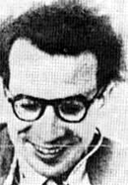
Faculté de médecine B. BENZERDJEB TLEMCEN

Slide 2
Enseignement d’immunologie
2014
Troisième année de médecine

Slide 3
Cellules immunitaires
Cellules du système immunitaires

Slide 4
Plan
Cellules barrières
Cellules de l’immunité innée
Les cellules épithéliales
Les cellules sentinelles
Les cellules sécrétoires
Les cellules informatives
Les cellules endothéliales
Les cellules sentinelles
Les cellules adhésives
Les cellules différenciées du HEV
Les plaquettes sanguines
Les cellules mononuclées
Les monocytes – macrophages
Caractéristiques
Fonction
Les cellules dendritiques
Les granulocytes
Les granulocytes neutrophiles
Les granulocytes basophiles et les mastocytes
Les granulocytes éosinophiles

Slide 5
Plan
Cellules de l’immunité adaptative
La transformation blastique
Les lymphocytes B et T
Cytologie
Marqueurs des lymphocytes B
Marqueurs des lymphocytes T
Marqueurs des lymphocytes NK ou lymphocytes
Les nuls immunoblastes
Les immunocytes
Les plasmocytes

Slide 6
Cellules barrières
Cellules épithéliales
Cellules endothéliales
Plaquettes

Slide 7
Les cellules épithéliales
Caractéristiques générales
Bordent les tissus et les muqueuses en adhérant entre elles
Peuvent
Libérer des cytokines
Exprimer les molécules de classe II du CMH
Présenter les antigènes aux cellules compétentes de l’immunité adaptative
Se subdivisent en
Cellules sentinelles
Cellules sécrétoires
Cellules informatives ou cellules M

Slide 8
Les cellules épithéliales
Rôle
Les cellules sentinelles :
Stimulées, les cellules sentinelles mettent en mouvement les cellules immunocompétentes par la production de cytokines (IL8) et de chémokines
Les cellules sécrétoires :
Synthétisent la pièce sécrétoire des IgA
Cette synthèse est spécifique des cellules épithéliales
Les cellules informatives M
Pourvues d’antigènes de classe II du CMH, d'enzymes et de glycocalyx, elles accrochent beaucoup de glucides à leur surface
Portes d'entrée essentielles des antigènes dans le système muqueux
Disposées le long du tube digestif, et probablement dans la sphère ORL
Dans le tube digestif, elles sont identifiables grâce aux leucocytes près du pôle basal

Slide 9
Les cellules endothéliales
Caractéristiques générales
Interagissent avec les cellules circulantes (lymphocytes, monocytes...) grâce à leurs molécules membranaires
Présentent les mêmes rôles que les cellules épithéliales
Se subdivisent en :
Cellules sentinelles : Réaction inflammatoire sur lésion
Cellules adhésives : Permettent la diapédèse des cellules
Cellules différenciées du HEV = High Endothélial Veinules ou veinules à haut endothélium ou veinules post-capillaires

Slide 10
Cellules endothéliales
Rôle
Cellules sentinelles : Réaction inflammatoire sur lésion
Cellules adhésives : Permettent la diapédèse des cellules
Cellules différenciées du HEV
Lieu de ralentissement de la circulation
Lieu de passage des cellules lymphoïdes de la circulation sanguine à la circulation lymphatique
Objet d’une différenciation des vaisseaux en fonction de l'environnement et en relation avec l'angiogenèse permanente (mouvance dans le temps)

Slide 11
Les plaquettes sanguines
Activité pro inflammatoire grâce à leur caractère adhésif
Hémostase primaire et la coagulation sanguine
Propriétés de phagocytose

Slide 12
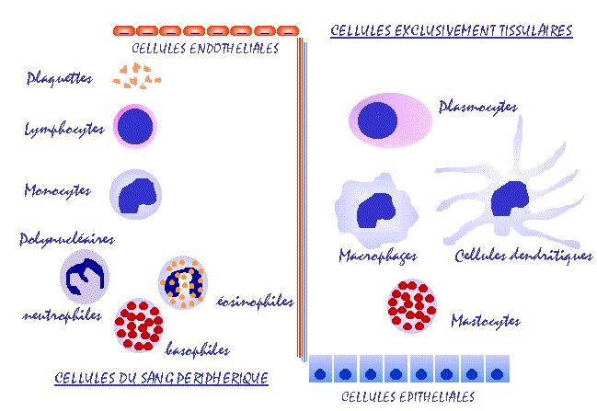
Planche

Slide 13
Cellules de l’immunité non adaptative
Les cellules mononuclées
Les cellules dendritiques
Les granulocytes

Slide 14
Monocytes-macrophages
Localisation
Poumon : macrophages alvéolaires
Tissus conjonctifs : histiocytes
Rein : cellules mésangiales
Foie : cellules de Küpfer
Cerveau : microglie
Os : ostéoclastes

Slide 15
Monocytes-macrophages
Propriétés
Le monocyte
Origine myéloïde
Forme circulante du système des M.M
Le macrophage
Forme tissulaire du système des M.M
Adopte une morphologie spécifique de l'organe où il a élu domicile
Élimination des particules par
Phagocytose
Action des effecteurs de l’immunité adaptative, après présentation de l’antigène (rôle des CPA)
Objet de l’élimination
Parasites
Bactéries
Complexes immuns et
particules inertes

Slide 16
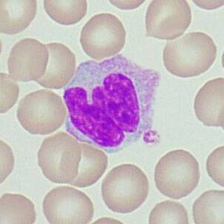
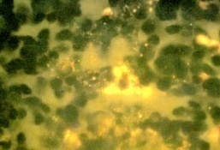
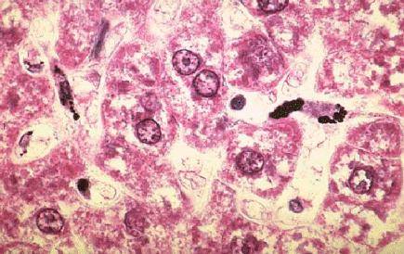
Monocytes-macrophages
Morphologie
Cellule de KÜPFER du foie
Macrophage de la rate

Slide 17
Les cellules dendritiques
Localisation
Selon le site et l’état de différenciation / activation
Peau et muqueuses : cellules de Langerhans
Organes : cellules dendritiques interstitielles
Organes lymphoïdes : cellules dendritiques interdigitantes
Sang : cellules dendritiques circulantes (veiled cells)

Slide 18
Les cellules dendritiques
Propriétés
Origine myéloïde
Circulent en permanence dans l es tissus « Patrouille »
Aspect fin, ramifié, émettant des dendrites qui facilitent le contact avec 50 à 60 lymphocytes T dans le ganglion, donc
Importante activité de présentation d'antigènes
Grande mobilité, permettant de capter l’antigène
Faible activité phagocytaire

Slide 19
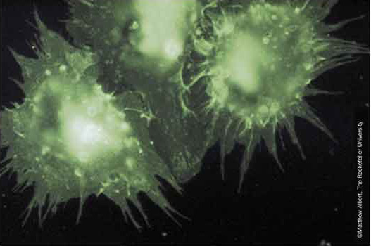
Les cellules dendritiques
Morphologie

Slide 20
Trois types de phagocytes
Polynucléaires neutrophiles
Macrophages
Cellules dendritiques

Slide 21
Les phagocytes
Deux fonctions différentes selon le site
Présentation d’antigène
car CMH II +
Macrophages
Cellules dendritiques plus efficaces dans ce rôle
Sont CD4+ (role ?) donc
Sensibles à l’infection par le VIH
Phagocytose
Non CPA car CMH II –
Granulocytes neutrophiles
Cellules folliculaires
Ne pas confondre avec cellules folliculaires dendritiques

Slide 22
Les phagocytes
Trois types de récepteurs
Récepteurs pour des produits microbiens
PAMP (Pathogen Associated Molecular Patterns) ou
Stéréotypes moléculaires associés aux pathogènes
Récepteurs pour des facteurs humoraux ou cellulaires
Facilitent la phagocytose
Récepteurs pour des ligands
Orientent les déplacements des phagocytes vers les sites inflammatoires
Activent les déplacements des phagocytes vers les sites inflammatoires

Slide 23
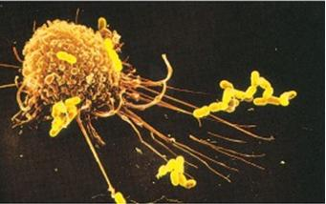
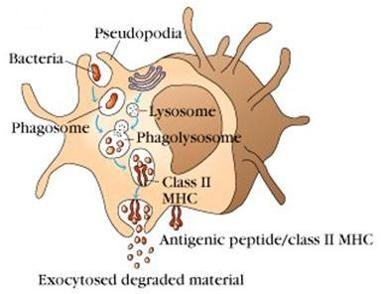
Les phagocytes
Processus de phagocytose
Quatre étapes
Chimiotactisme
Adhésion
Phagocytose (sensu stricto)
Microbicidie
Oxydative
Non oxydative
Phénomène actif et consommateur d’énergie
Efficacité accrue par l’opsonisation

Slide 24
Les phagocytes
Récepteurs des facteurs humoraux de la réponse immune
Opsonisation
Opsonein : je prépare le repas
Reconnaissance des microorganismes par des récepteurs
Facilitation de la phagocytose par des effecteurs humoraux de la réponse immunitaire
Opsonines
Récepteurs pour le Fc des immunoglobulines :
IgG = FcγR
IgE = FcεR
Structures et distributions cellulaires différentes
Récepteurs pour les fragments du complément activé
CR1
CR3

Slide 25
Les phagocytes
Elimination des microorganismes
Formation du phagosome : endocytose de l’agent opsonisé
Formation du phago-lysosome : fusion de la vésicule d‘ endocytose et du lysosome
Dégradation enzymatique de l’agent par le contenu des lysosomes (lipases, protéases)
Montée membranaire
Exocytose des débris dans le milieu extracellulaire ou
Présentation de l’antigène aux cellules immuno compétentes
Certaines substances restent dans les vésicules et ne peuvent être éliminées (goudrons du fumeur)
Certaines bactéries (listeriae et mycobactéries) empêchent l'exocytose et se multiplient dans la cellule

Slide 26
Trois types de granulocytes
Granulocytes neutrophiles
Granulocytes basophiles et mastocytes
Granulocytes éosinophiles

Slide 27
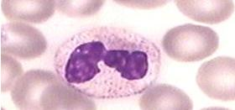
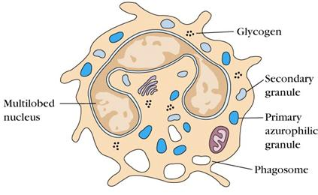
Le granulocyte neutrophile
Fonctions
Type de granulocytes le plus important en nombre et en fonction
1ère ligne de défense contre de nombreux types de germes
Tuent les microbes intracellulaires de façon plus efficace que les macrophages
Trois types cellulaires souvent associés en pathologie
Médiateurs inflammatoires multiples
Intervention dans les phénomènes inflammatoires
Noyau polylobé
Granulations azurophiles, riches en lipases, protéases et lysozymes, collagénases, lactoférrine, peroxydases

Slide 28
Le granulocyte neutrophile
Propriétés
Propriété de marginer sur les cellules endothéliales
Inhibée par les corticoïdes
Granulocytose > 14 000 / ml
Propriété de diapédèse
Circulation sanguine tissus
Tissus salive (via gencive) digestion et recyclage du contenu
Présence de récepteurs pour le complément et le Fc des Ig, facilitant la phagocytose
Production de substances antiseptiques toxiques
H₂O₂
NO médiateur gazeux de l'inflammation
Phagocytose puissante

Slide 29
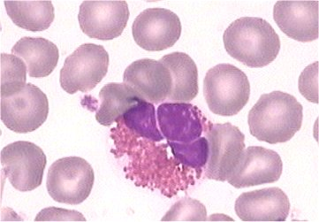
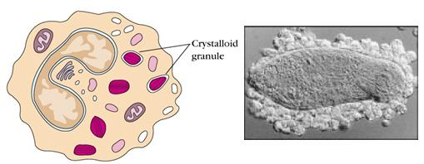
Le granulocyte éosinophile
Cytologie
Rôle dans la défense anti-parasitaire
Multiples médiateurs de l’inflammation
Noyau bilobé en forme de « Ray-Ban »
Granules cytoplasmiques basiques, colorés en rose-orangé par l'éosine
Assez rares dans le sang périphérique (< 100 mm3)
Abondants dans les tissus 1 sanguin / 300 tissulaires

Slide 30
Le granulocyte éosinophile
Propriétés
Sécrétions basiques cytotoxiques, contenant des protéines mortelles pour parasites et bactéries
Entretiennent des relations de chimiotactisme réciproque avec les mastocytes
Ces deux cellules engendrent un effet très toxique sur le moment, mais annulent rapidement leurs effets agressifs et destructeurs
Jouent le rôle de protection des muqueuses, avec les basophiles

Slide 31
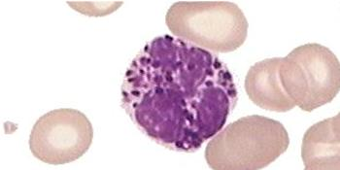
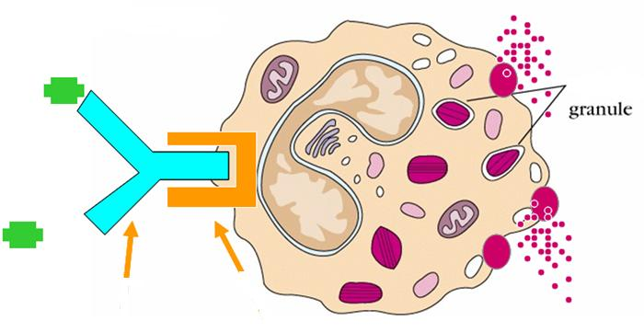
Le granulocyte basophile
Grosses granulations basophiles
Particularité de coloration au bleu de toluidine
Quittent le sang pour gagner les tissus où ils se différencient alors en mastocytes

Slide 32
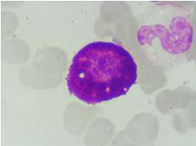
Le mastocyte
Mastocytes = « mast cell » cellule mammaire)
Peau et muqueuses en contiennent beaucoup
Fort potentiel chimique
Contact des allergènes alimentaires et respiratoires
Associées aux muqueuses, aux épithéliums et aux endothéliums (veinules post capillaires)
Participent à la première ligne de défense
Directement (cathélicidines)
Attraction d’autres phagocytes (chimiotactisme)

Slide 33
Basophile et mastocyte
Propriétés communes
Les récepteurs des mastocytes aux Ig E permettent une dé granulation qui déclenche des allergies
Les débris membranaires des granules sont dégradés en leucotriènes et prostaglandines à rôle inflammatoire
Les mastocytes ne meurent pas quand ils ont « dé granulé », mais recyclent les granules produits
Leurs sécrétions sont très acides, cytotoxiques et riches en médiateurs pro inflammatoires (histamine …)

Slide 34
Basophile et mastocyte
Contenu des granules
Classes | Exemples | Effets biologiques
Enzyme | Tryptase , hymase Cathepsine G, Carbopeptidase | Remodel connective tissue matrix
Médiateur toxique | Histamine Héparine | Toxique pour les parasite Augmentation de la perméabilité vasculaire Contraction des muscles lisses
Cytokine | IL4, IL13 | Stimulation et amplification de la réponse TH2
 | IL3, IL5, GM-CSF | Induction de la production et activation des G. E
 | TNF-α | Induction de la réaction inflammatoire Induction de la production de cytokine par +s types cellulaires Activation de l’endothélium vasculaire
Chémokine | MIP1-α | Attraction des monocytes, macrophages et G.N
Médiateur lipidique | Leucotriènes C4-D4-E4 | Augmentation de la perméabilité vasculaire Contraction des muscles lisses Stimulation de la sécrétion de mucus
 | PAF | Attraction des leucocytes Amplification de la production des médiateurs lipidiques Activation des GN, GE et plaquettes

Slide 35
Cellules de l’immunité adaptative
Les lymphocytes B
Les lymphocytes T CD4+ (auxiliaires – aides – helper)
Les lymphocytes T CD8+ (suppresseurs, cytotoxiques)
Les lymphocytes nuls
Les lymphocytes NK

Slide 36
Les lymphocytes
Caractéristiques
Présents dans
Le sang où représentent 20 à 40 % des leucocytes
La lymphe
Tous les organes lymphoïdes
Même aspect en microscopie optique et la « formule leucocytaire » ne les distingue pas
Trois types principaux de lymphocytes
Lymphocytes T, provenant du thymus
Lymphocytes B, issus de la moelle osseuse (Bourse de FABRICIUS)
Les lymphocytes nuls, sans marqueurs T et B
Caractérisées par des protéines membranaires CD ou Cluster Différenciation

Slide 37
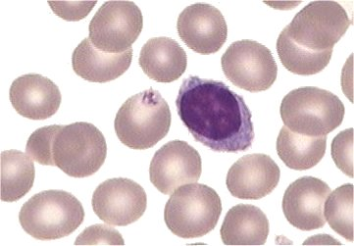
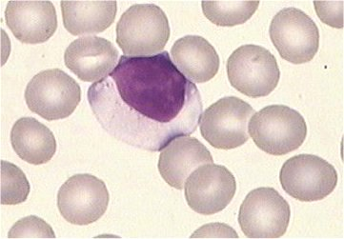
Les lymphocytes
Aspect cytologique
Taille = 2 types de lymphocytes
Petit lymphocyte de 10 à 12 µ
Grand lymphocyte de 14 à 18 µ
Rapport N/C élevé 70 %
Noyau :
Arrondi et excentré
Chromatine dense
Absence de nucléole visible
Cytoplasme
Peu abondant
Basophile

Slide 38
Le lymphocyte B
Récepteurs membranaires
Le BCR ou B Cell Receptor : immunoglobuline de surface ou Ig S
10⁵ molécules de BCR par cellule
Une seule idiotype d’ Ig
Un seul épitope reconnu
Les molécules du complexe majeur d’histo compatibilité CMH
Molécules de classe I (toute cellule nucléée)
Molécules de classe II (cellules présentatrices d'antigènes) CPA
Les récepteurs pour le composant C₃ du complément (CR = Complément Receptor)
Les récepteurs pour le fragment cristallisable des immunoglobulines G ou Fcγ-R.

Slide 39
Le plasmocyte
Forme terminale de différenciation des L B
Diamètre 16 à 20 µm
Rapport N / C bas
Noyau
Arrondi et excentré
Chromatine dense
Absence de nucléole
Cytoplasme
Abondant
Basophile
Halo clair péri nucléaire

Slide 40
Le lymphocyte T
Récepteurs membranaires communs
Le TCR ou T Cell Receptor
Site de reconnaissance de l'épitope = 2 chaînes peptidiques
Ne reconnaît que des antigènes protéiques découpés en peptides (jamais natifs) puis associés à des molécules CMH
CD₃ ₌ étroitement associé au TCR
TCR est le module de reconnaissance
CD₃ est le module de transduction du signal
CD₂ est un facteur d'adhésion qui se lie au
Récepteur LFA₃ des CPA (LFA pour leucocyte function associated)
CD₅₈ présent sur les hématies de mouton

Slide 41
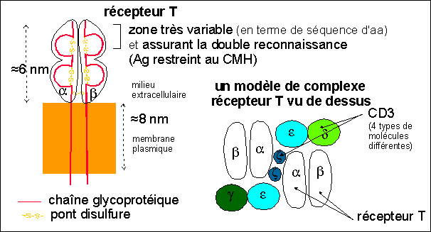
Le TCR ou T Cell Receptor

Slide 42
Le lymphocyte T
Récepteurs membranaires spécifiques
CD8
Caractérise les LT cytotoxiques et suppresseurs
Permet la reconnaissance de l'antigène en association avec l’antigène de classe I du CMH
Les antigènes présentés sont des antigènes endogènes, produits par la CPA
CD4
Caractérise les LT auxiliaires
Permet la reconnaissance de l'antigène en association avec l’antigène de classe II du CMH
Les antigènes présentés sont des antigènes exogènes qui ont été endocytés par les cellules présentatrices d'antigènes
Active les MM, LT- B et LT-CD8
Se différencie en
Lymphocytes Th₁ (RIMC)
Les lymphocytes Th₂ (RIH)

Slide 43
Lymphocyte NK
Propriétés
Toujours prêtes
Pas besoin de sensibilisation
Pas de différenciation préalables
Mécanismes lytiques
Perforines
Granzymes
Cellules lymphoïde mais
Ni B (pas de BCR ou d’immunoglobuline cytoplasmique)
Ni T (pas de TCR)
Cellules reconnaissant
Cellules infectées
Cellules tumorales
Parasites

Slide 44
Lymphocyte NK
Bases moléculaires de la discrimination
Reconnaissance des cellules transformées ou infectées par un virus, sans TCR ?
Hypothèse 1 : la cellule NK reconnaît une sorte de PAMP à la surface des cellules
Hypothèse 2 : la cellule NK perçoit l’absence d’antigène du CMH
La perte des molécules CMH est un moyen utilisé par les cellules tumorales et les cellules infectées par des virus pour échapper au contrôle des lymphocytes T CD8+ cytotoxiques
Cela rend ces cellules plus sensibles à l’activité des NK
L’évolution a conservé les NK aux côtés des lymphocytes T cytotoxiques pour contrecarrer les mécanismes d’échappement des virus

Slide 45
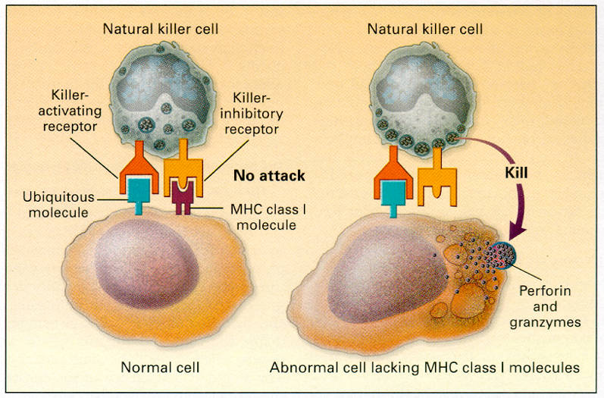
Lymphocyte NK
Bases moléculaires de la discrimination

Slide 46
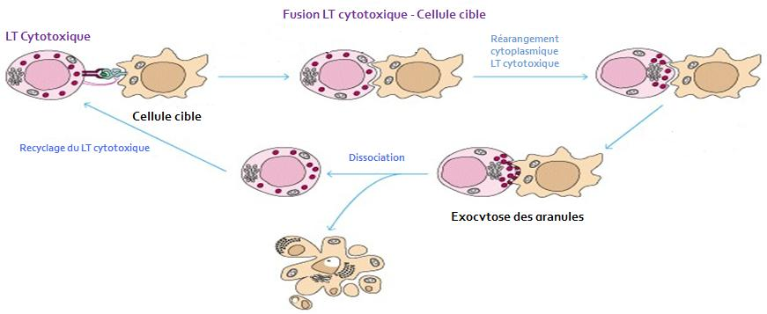
Cytotoxicité à médiation cellulaire
Cellules impliquées
Lymphocytes T cytotoxiques CD8+
Cellules tueuses naturelles (natural killer ou NK)
Cellules K et phénomène ADCC

Slide 47
Transformation blastique (1)
L'activation du lymphocyte se déroule comme suit
Premier signal = reconnaissance simultanée de
L'antigène et de
La molécule du CMH de
Classe I (+ peptide endogène ) reconnus par les LT CD8
Classe II (+ peptide exogène) reconnus par les LT CD4
Second signal = intervention des molécules d'adhésion et des cytokines
Passage à la forme jeune =
Modifications morphologiques et physiologiques du lymphocyte

Slide 48
Transformation blastique (2)
Augmentation de taille
Dispersion de la chromatine
Apparition de nucléoles
Augmentation du nombre des ribosomes et d'autres organelles intra cytoplasmiques (Golgi - mitochondries)
Apparition de lysosomes et de vacuoles de pinocytose
Passage de la phase G₁ à la phase S
C’est le lymphoblaste ou immunoblaste
Différenciation en deux types de lymphocytes activés
Lymphocytes effecteurs et
Lymphocytes mémoire

Slide 49
Transformation blastique (3)
Le lymphocyte B se transforme en plasmocyte sécréteur d’anticorps sériques, forme soluble du BCR exprimé par le lymphocyte B activé
Le lymphocyte T effecteur synthétise des cytokines et devient l’acteur de l'immunité à médiation cellulaire
Le lymphocyte mémoire : si restimulé, entraîne une réponse secondaire
Les cellules mémoire sont immédiatement activées
Les lymphocytes effecteurs sont plus nombreux
La réponse secondaire est plus rapide et plus intense
Elle est aussi plus spécifique grâce à une sélection des lymphocytes ayant des récepteurs de haute affinité pour l'antigène

Slide 50
Transformation blastique (4)
N’est pas spécifique
Peut être obtenue « in vitro » par l'action d'autres agents que l'antigène en particulier
Lectines
Phytohémagglutinine ou PHA
Concanavaline A ou con A
Pokeweed
Certains produits bactériens
Endotoxines
MPS

Slide 51
Conclusion
Les cellules du système immunitaire ne sont jamais isolées
Il y a toujours une coopération entre elles
Elles simulent une véritable « vie sociale »

